Slide 1
第二节 二维离散型随机变量
主要内容（2学时）
一、二维离散型随机变量的联合分布律与边缘分布律
二、二维离散型随机变量的条件分布律（略）
三、随机变量的独立性
四、二维离散型随机变量函数的分布

Slide 2
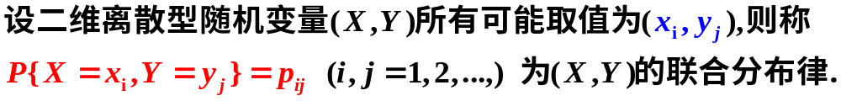
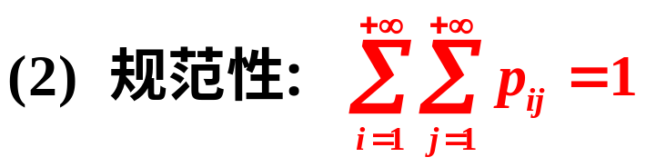
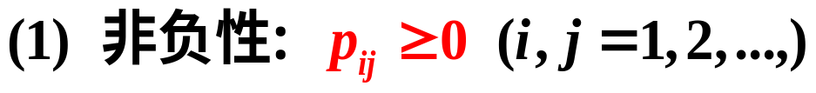
一、联合分布律与边缘分布律
1.定义及联合分布律
如果二维随机变量（X,Y）全部可能取到的不同值是有限对或可列无限对，则称（X,Y）为二维离散型随机变量。
表示方法：（1）公式法； （2）列表法（P83）
基本性质（判定条件）：

Slide 3
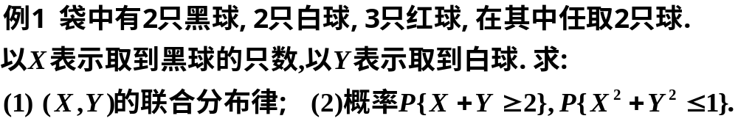
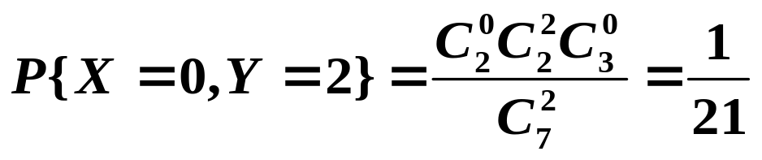
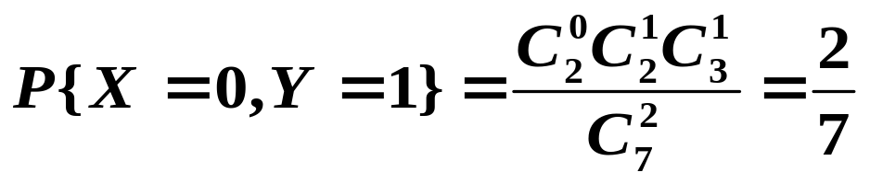
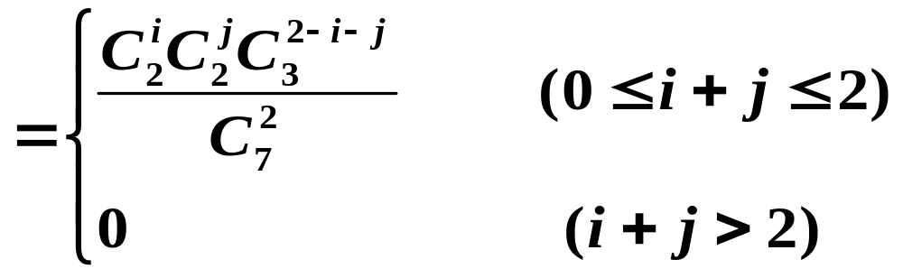



Slide 4
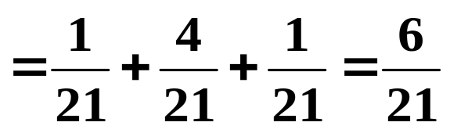
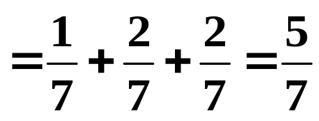
联合分布律如下
Y \ X | 0 1 2
0 1 2 | 1/7 2/7 1/21 2/7 4/21 0 1/21 0 0

Slide 5
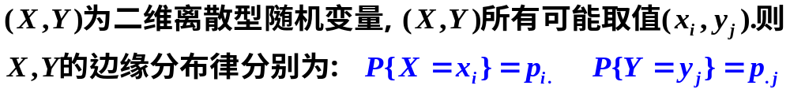
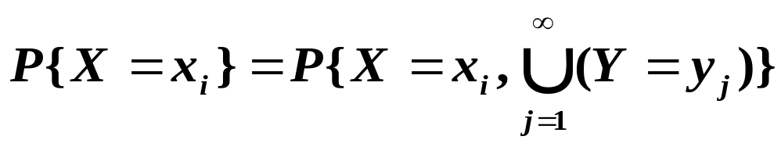
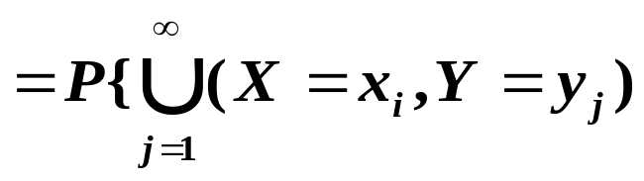
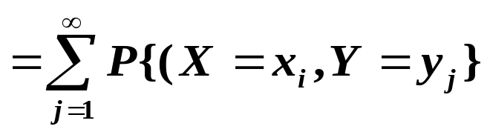
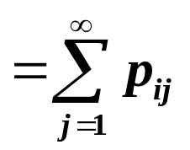
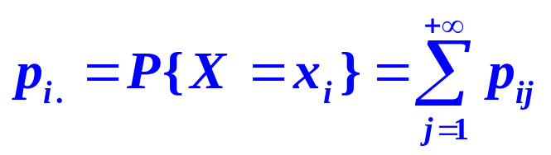
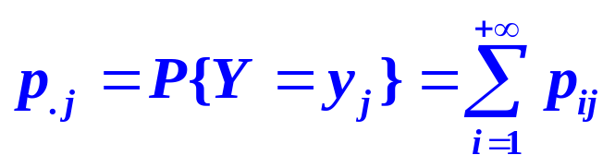
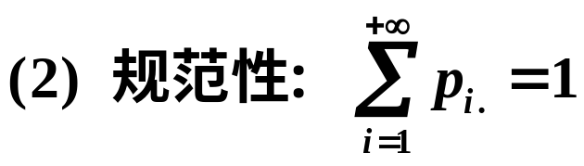
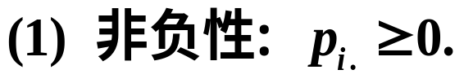
2.二维离散型( X,Y )的边缘分布律
求法
注意：边缘分布律满足概率的充要条件（非负性、规范性）

Slide 6
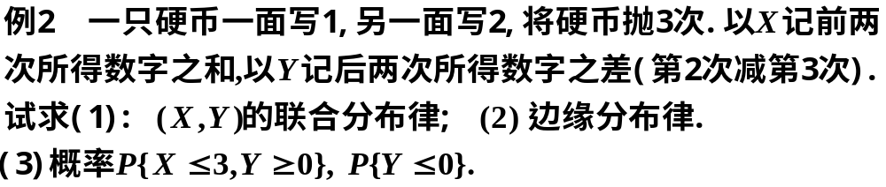
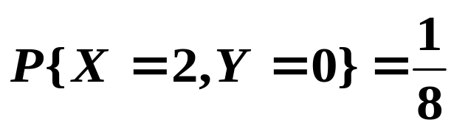
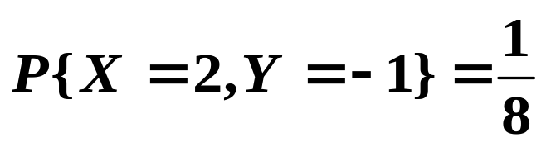
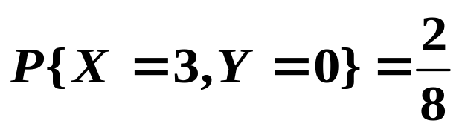
样本空间S | 111 112 121 122 211 212 221 222
X Y | 2 2 3 3 3 3 4 4 0 -1 1 0 0 -1 1 0

Slide 7
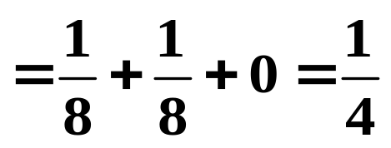
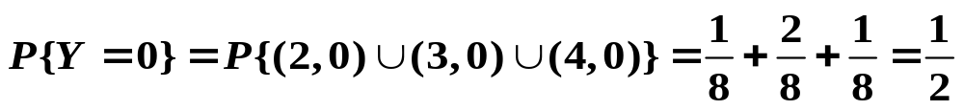
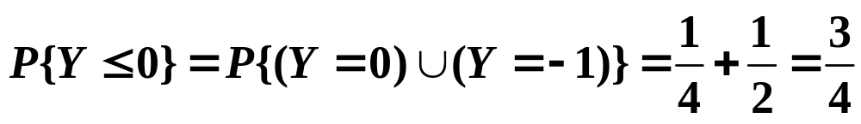
(X，Y)联合分布律、边缘分布律如下：
X \ Y | -1 0 1 | P(X=i)
2 3 4 | 1/8 1/8 0 1/8 2/8 1/8 0 1/8 1/8
P(Y=j) |  | 1
1/4
1/2
1/4
1/4 1/2 1/4

Slide 8

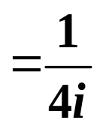

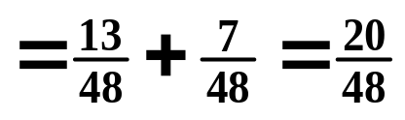
课堂练习一
解：X，Y所有可能取值：1、2、3、4
Y \ X | 1 2 3 4 | P(Y=j)
1 2 3 4 | 1/4 1/8 1/12 1/16 0 1/8 1/12 1/16 0 0 1/12 1/16 0 0 0 1/16
P(X=i) | 1/4 1/4 1/4 1/4 | 1
25/48
13/48
7/48
1/16

Slide 9
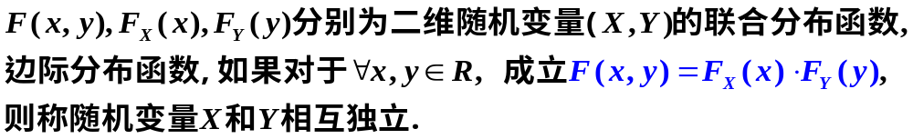
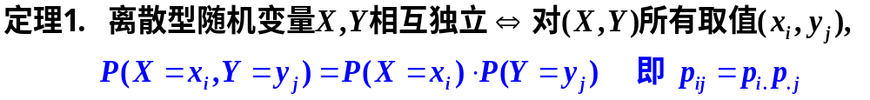
三、随机变量的独立性（重点）
1.两个随机变量独立的定义
说明：
2.两离散型随机变量独立的性质

Slide 10
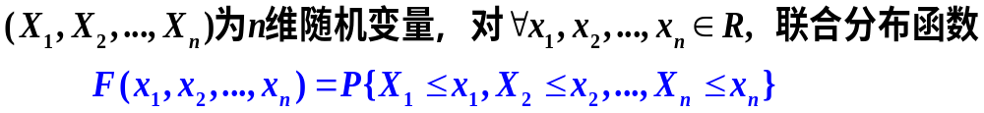
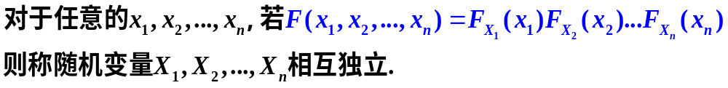
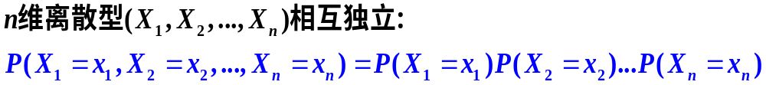
3.n 维联合分布函数的定义
4.n 维随机变量的独立性

Slide 11
例3 随机变量X在1，2，3，4四个整数中等可能取一值，随机变量Y在1~X中取值，问：X、Y 是否相互独立。
解：(X,Y)联合分布律、边缘分布律如下：
Y \ X | 1 2 3 4 | P(Y=j)
1 2 3 4 | 1/4 1/8 1/12 1/16 0 1/8 1/12 1/16 0 0 1/12 1/16 0 0 0 1/16 | 25/48 13/48 7/48 1/16
P(X=i) | 1/4 1/4 1/4 1/4 | 1
所以，X，Y不独立。 原因：Y的取值依赖于X。

Slide 12
例4 二维离散型随机变量 ( X,Y )联合分布律、边际分布律如下表：问X、Y是否相互独立？
Y \ X | 0 1 | P(Y=j)
1 2 | 1/6 2/6 1/6 2/6
P(X=i) |  | 1
1/2
1/2
1/3 2/3
所以，X，Y 相互独立。

Slide 13
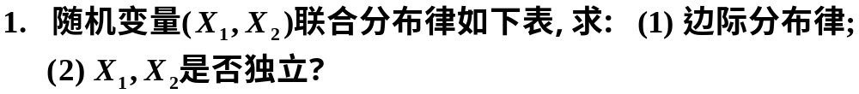
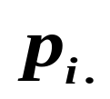

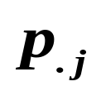

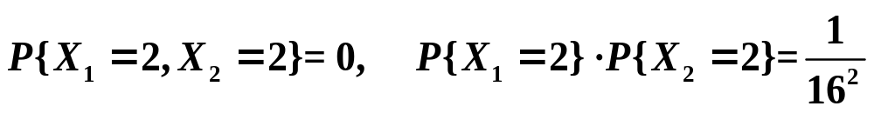
课堂练习二
联合分布律、边缘分布律如下：
X1 \ X2 | 0 1 2
0 1 2 | 4/16 4/16 1/16 4/16 2/16 0 1/16 0 0
 |  | 1

Slide 14
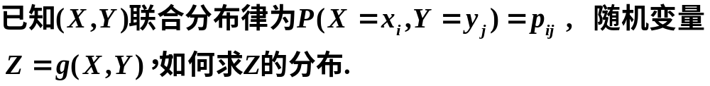
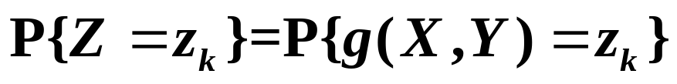
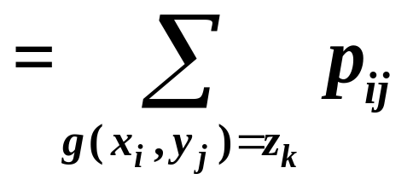
四、二维离散型随机变量函数的分布

Slide 15
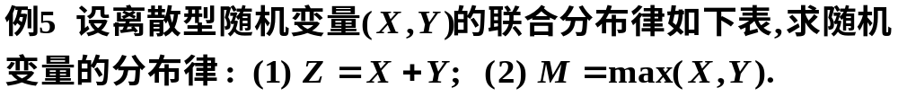


X \ Y | - 1 1 2
-1 2 | 5/20 2/20 6/20 3/20 3/20 1/20
解: 将(X,Y)及各函数值列表如下：
（X，Y） | (-1,-1) (-1,1) (-1,2) (2,-1) (2,1) (2,2)
P | 5/20 2/20 6/20 3/20 3/20 1/20

Slide 16
合并后可得各变量的分布律如下：
Z=X+Y | - 2 0 1 3 4
P | 5/20 2/20 9/20 3/20 1/20
M=max(X,Y) | - 1 1 2
P | 5/20 2/20 13/20

Slide 17
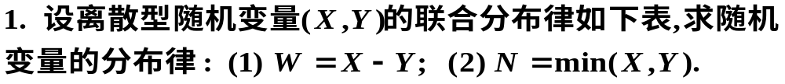


课堂练习三
X \ Y | - 1 1 2
-1 2 | 5/20 2/20 6/20 3/20 3/20 1/20
解: 将(X,Y)及各函数值列表如下：
（X，Y） | (-1,-1) (-1,1) (-1,2) (2,-1) (2,1) (2,2)
P | 5/20 2/20 6/20 3/20 3/20 1/20

Slide 18
合并后可得各变量的分布律如下：
W=X-Y | - 3 -2 0 1 3
P | 6/20 2/20 6/20 3/20 3/20
N=min(X,Y) | - 1 1 2
P | 16/20 3/20 1/20

Slide 19
本节重点总结
一、联合分布律的定义与计算，随机事件概率的计算
二、离散型随机变量边缘分布律的求法、独立性判别
三、二维离散型随机变量函数的分布

Slide 20
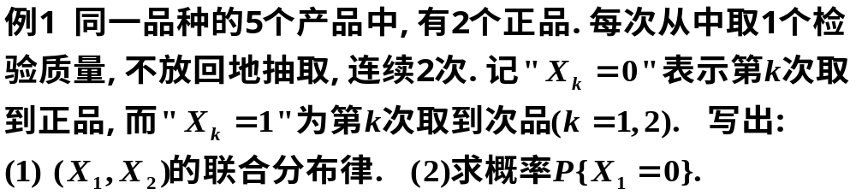
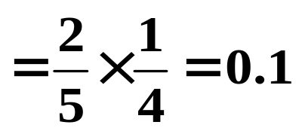
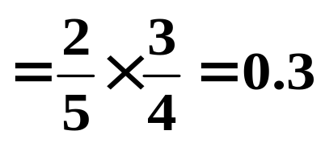
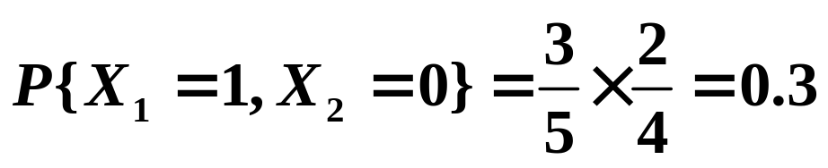

Slide 21
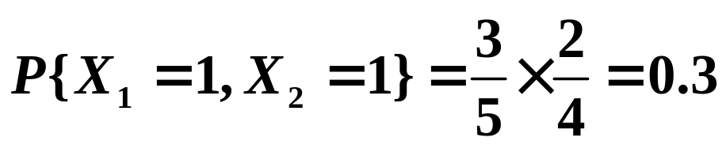
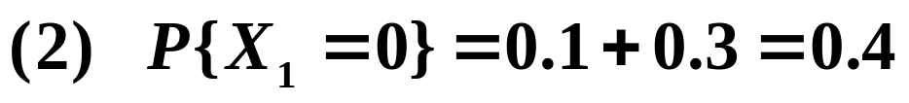
联合分布律如下
X1 \ X2 | 0 1
0 1 | 0.1 0.3 0.3 0.3

Slide 22
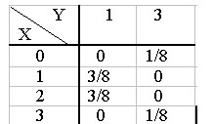
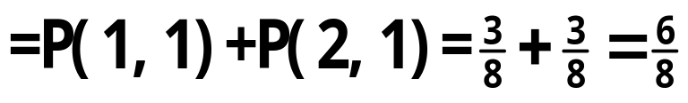
例2 把一枚硬币抛三次，设X为三次抛中正面的次数，而Y为正面出现次数与反面次数之差的绝对值，求：(1) (X，Y)的联合分布律； (2)P(X<=2,Y<3)。
解:(1) ( X, Y)可能取值有(0,3)，(1,1)，(2,1)，(3,3)
P(X=0, Y=3)=P(X=0)=(1/2)³=1/8
P(X=1, Y=1)=P(X=1)=3(1/2)³=3/8
P(X=2, Y=1)=P(X=2)=3(1/2)³=3/8
联合分布律如下
P(X=3, Y=0)=P(X=3)=1/8

Slide 23






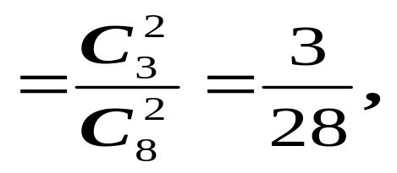



例3 从一个装有3支蓝色、2支红色、3支绿色圆珠笔的盒子里, 随机抽取两支, 若 X、Y 分别表示抽出的蓝笔数和红笔数,求:（1） ( X, Y ) 的联合分布律.（2）概率P(X≥1,Y <1)。
解
( X, Y ) 所取的可能值是
抽取两支都是绿笔
抽取一支绿笔,一支红笔

Slide 24









Slide 25












故所求分布律为

Slide 26




例4 整数N在1,2,3,…,10十值中等可能任取一值，设D=D(N)是10个数中能整除N的正整数个数，F=F(N)是10个数中能整除N的素数个数(1不是素数)。试求二维随机变量(D,F)的联合分布律，并求边际分布律。
解：试验的样本空间及D、F的可能取值对应如下：
样本点N | 1 2 3 4 5 6 7 8 9 10
D | 1 2 2 3 2 4 2 4 3 4 1 1,2 1,3 1,2,4 1,5 1,2,3,6 1,7 1,2,4,8 1,3,9 1,2,5,10
F | 0 1 1 1 1 2 1 1 1 2 2 3 2 5 2,3 7 2 3 2,5
由上表，D所有可能取值为1,2,3,4，F所有可能取值0,1,2

Slide 27




联合分布律、边际分布律如下表：
F \ D | 1 2 3 4 | P(Y=j)
0 1 2 | 1/10 0 0 0 0 4/10 2/10 1/10 0 0 0 2/10 | 1/10 7/10 2/10
P(D=i) | 1/10 4/10 2/10 3/10 | 1

